Slide 1
Weloverwogen of niet?
Dilemma’s bij euthanasiewens oudere psychiatrische patiënten
Ista Bogers, Gert van Dijk
16 november 2017

Slide 2
De euthanasiewet
- vrijwillig en weloverwogen verzoek
- uitzichtloos en ondraaglijk lijden
- geen redelijke andere oplossing
Notes:
2

Slide 3
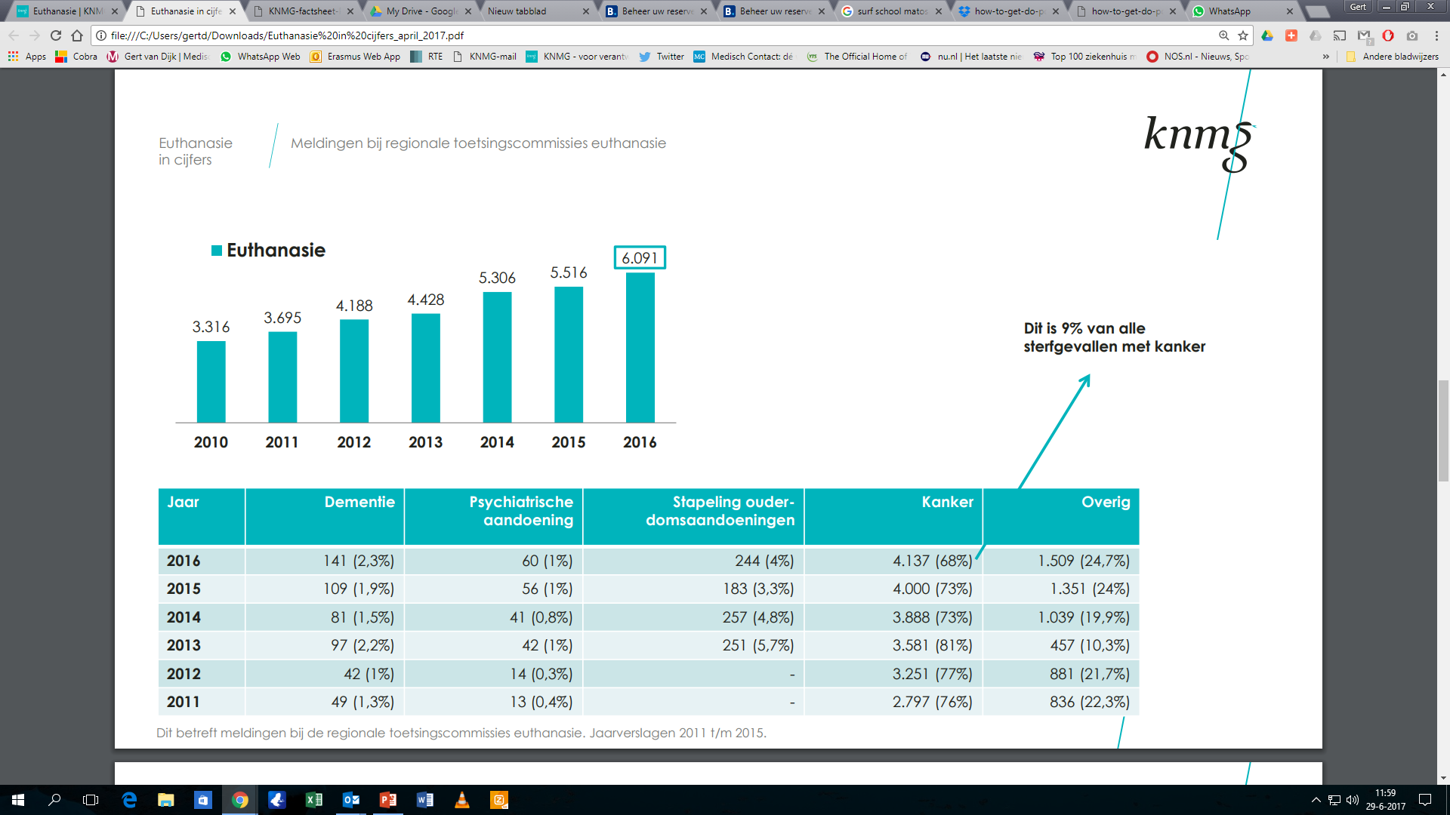

Slide 4
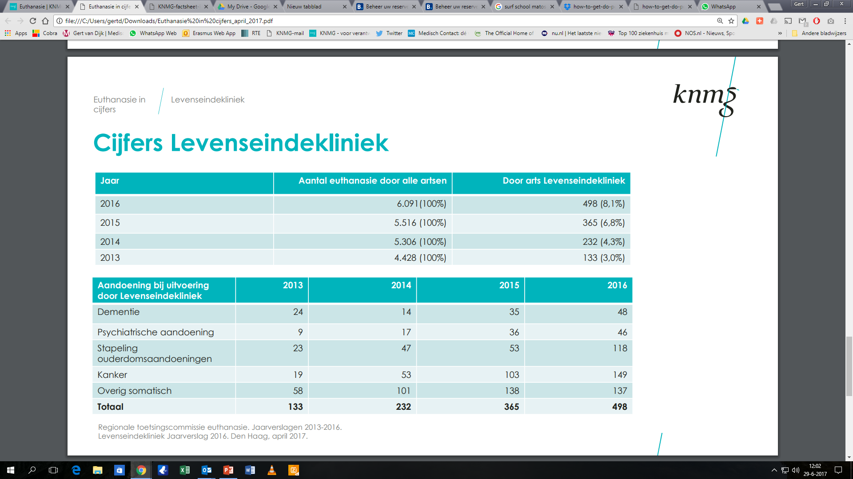

Slide 5
Euthanasie in de psychiatrie
Past binnen euthanasiewet: ‘de bron van het lijden is niet bepalend voor de ernst daarvan’
Met name uitgevoerd door Levenseindekliniek (48/60)
Maar: problemen met ‘uitzichtloos’
‘Redelijke alternatieven’
‘Ondraaglijkheid van het lijden’
‘Vrijwillig, weloverwogen verzoek’: is de doodswens geen symptoom van de ziekte?

Slide 6
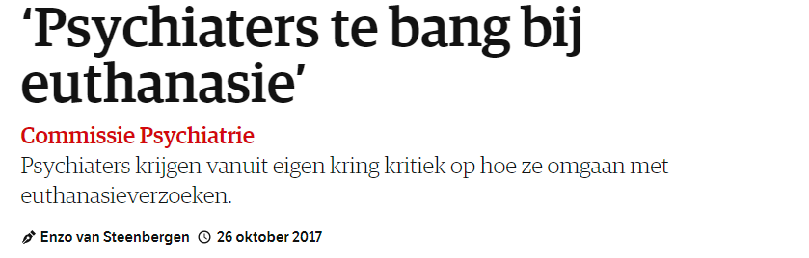
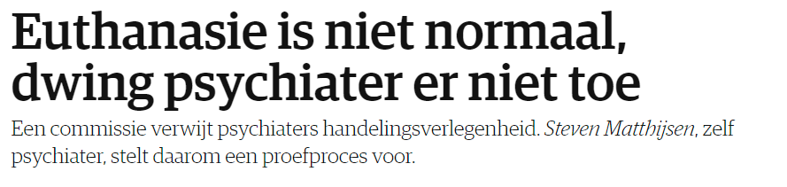
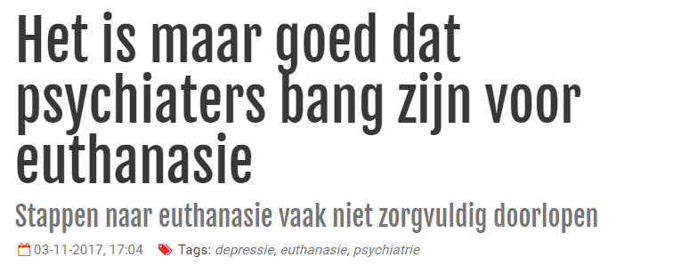
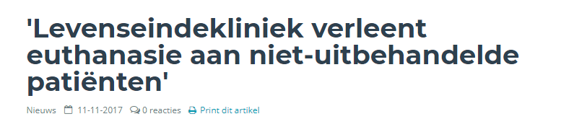

Slide 7
Conclusie:
Patiënten met een psychiatrische aandoening kunnen onder de euthanasiewet vallen: extra behoedzaamheid vereist
Kan de doodswens van de patiënt worden gezien als een vrijwillig en weloverwogen verzoek of als een uiting van de ziekte?
Is vastgesteld dat een redelijk alternatief ontbreekt?
Is vastgesteld dat de situatie uitzichtloos is?
Is naast de consulent een onafhankelijk psychiater geraadpleegd of is de consulent zelf psychiater?

Slide 8
Weloverwogen of niet?
Dilemma’s bij euthanasiewens oudere psychiatrische patiënten
Ista Bogers, Gert van Dijk
16 november 2017

